Slide 1

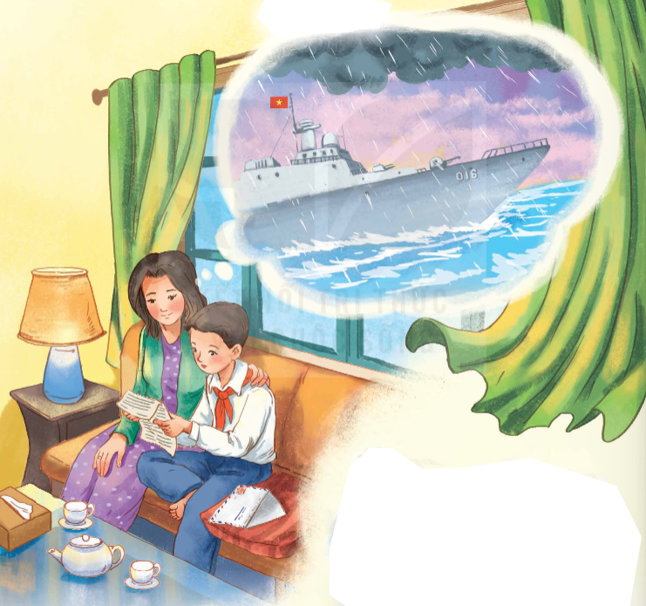



TuÇn 21 – TiÕt 145

Slide 2


Slide 3
Hướng dẫn cách đọc diễn cảm:
+ Nhấn giọng ở những hình ảnh ca ngợi tinh thần vượt lên khó khăn thử thách, những từ ngữ thể hiện tinh thần trách nhiệm đối với công việc và tình yêu gia đình của người lính biển. Ví dụ:
Nhịp bước khẩn trương khi khâu lệnh vang lên/
Mắt dõi theo vệt ra-đa rà quét.
Áo đọng muối khô, da nhận mùi nắng khét,…/
Thư chỉ nói về nỗi nhớ với thương yêu…

Slide 4


Slide 5

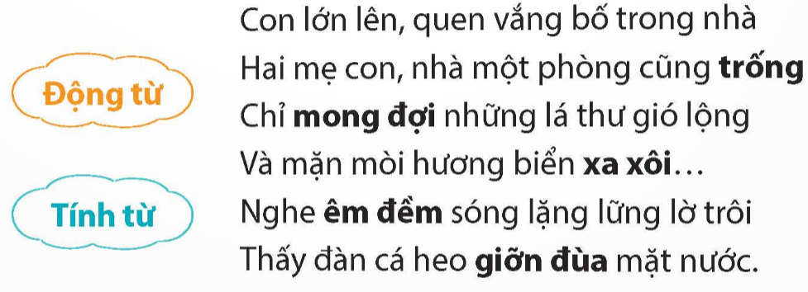
Xếp các từ in đậm trong đoạn thơ dưới đây vào nhóm thích hợp.
Động từ | mong đợi, giỡn đùa
Tính từ | êm đềm, trống,, xa xôi

Slide 6


Tìm từ đồng nghĩa với mỗi từ in đậm ở bài tập 1.
+ Từ đồng nghĩa với từ trống là: thiếu vắng, trống vắng,…
+ Từ đồng nghĩa với từ mong đợi là: mong chờ, chờ đợi, chờ mong,…
+ Từ đồng nghĩa với từ xa xôi là: xa, xa lắc, xa cách,…
+ Từ đồng nghĩa với từ êm đềm là: êm ả, êm ái,…
+ Từ đồng nghĩa với từ giỡn đùa là: nô đùa, đùa cợt,…

Slide 7

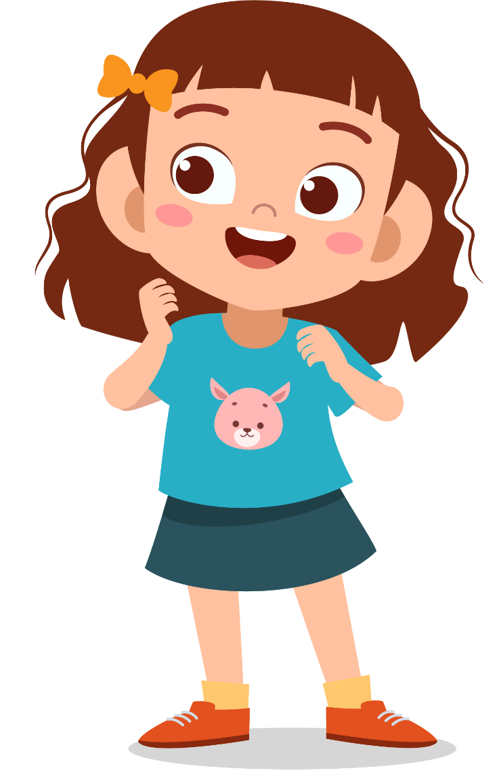

Viết 1 – 2 câu ghép về bạn nhỏ trong bài thơ Thư của bố, trong đó có sử dụng kết từ để nối các vế câu.
Tuy bạn nhỏ không gần bố nhưng bạn ấy luôn nhớ về bố.
Bạn nhỏ đã khôn lớn và bạn ây đã đọc được cả những điều bố không viết trong thư.

Slide 8


